Slide 1
SA-U1-3 結構學｜公式記憶片
靜定及靜不定結構影響線
15 條公式，哪些要背？
以 2002–2025 共 24 份考卷原文為證據 —— 14 條必背、1 條可以完全不背
回想卡 × 9 觀念圖 × 5
結構技師｜結構學 SA-U1-3 靜定及靜不定結構影響線｜公式「給／背」分界記憶片
Notes:
這一支影片處理結構學 U1-3，靜定跟靜不定結構的影響線。這個單元二十四年裡有十三年出題，是很穩定的考點。十五條公式裡有十四條必背，只有一條可以完全不背。而且這個單元有一個非常特別的出題套路，等一下第三頁就會講。

Slide 2
HOW TO USE
三種顏色，決定你的背誦順序
本單元 13 個出題年份，沒有任何一年印過影響線相關的定義、規則或公式。
14 條
0 條
1 條
必背
會給但別賭
通常會給
從定義、三張基本圖形、Müller–Breslau 到三彎矩方程，全部要自己寫得出來。
本單元沒有中間地帶。方法會被題目「點名」，但操作步驟一個字都不會給。
只有 EI、EA 的數值。而且本單元只有 98 年、107 年兩年真的需要數值。
這支影片怎麼看
每張深色卡片是一個問題：先按暫停，把答案默寫在紙上，再放下一頁對答案。
影響線是「畫」出來的，對答案時請真的動手畫，不要只在腦中想形狀。
最後兩頁是速查表 —— 考前十分鐘只看那兩頁。
Notes:
先講規則。紅色必背十四條，橘色零條，綠色只有一條。這個單元有個特點：影響線是畫出來的，所以對答案的時候請真的拿筆畫，不要只在腦中想形狀，兩者的落差比你想像的大。

Slide 3
THE ONE THING · 先講結論
本單元的固定套路是：
題目「點名方法」，但不給方法。
100 年三點名穆勒法、104 年二點名共軛梁法、
94 年三適用三彎矩方程 —— 三次都只寫方法名稱。
所以背的重點不是「式子長什麼樣」，而是「聽到方法名稱，能不能立刻寫出前三步」。這是 SA 這一科最常見的出題方式。
Notes:
如果這支影片你只帶走一句話，就是這句：本單元的固定套路是題目點名方法，但不給方法。一百年第三題直接寫請使用穆勒法，一百零四年第二題明寫用共軛梁法求影響線在 F 點跟 C 點的值，九十四年第三題適用三彎矩方程。三次都只寫方法名稱，操作步驟一個字都沒有。所以你要背的不是式子長什麼樣，而是聽到方法名稱能不能立刻寫出前三步。

Slide 4
TOPIC MAP
SA-U1-3 的四個公式家族
1
2
影響線的定義與靜定作圖
Müller–Breslau 原理
定義、反力／剪力／彎矩三張基本圖、內鉸與懸臂折線規則。這五張卡是保底分。
解除束制施單位變位、靜不定要除以 f_ii、Maxwell–Betti、共軛梁求縱距、三彎矩方程。
3
4
桁架影響線
移動載重極值
節間線性內插、配合截面法的分段規則。載重只能經由下弦節點傳入。
載重列疊加 ΣPᵢηᵢ、均布載重只鋪正面積。判斷「哪個位置臨界」是自己的事。
Notes:
這個單元分四個家族。第一是影響線的定義跟靜定作圖，這一塊是保底分。第二是穆勒布勞原理，包含靜不定的正規化。第三是桁架影響線。第四是移動載重極值。四個家族的比重不一樣，靜定作圖最容易拿分，靜不定正規化最容易失分。

Slide 5
BACKBONE · 零容忍必背
影
影響線題的解題骨幹：先問靜定還是靜不定
SA-U1-3
分岔只有一個，但走錯就是「形狀對、數值全錯」
要求某量值 X
的影響線
結構靜定
還是靜不定？
靜定
幾何法直接畫
解除 X 對應的束制
施加單位變位
求變形曲線 v(x)
靜不定
走 Müller–Breslau
集中載重列
ΣPᵢηᵢ 取大
載重型式？
標出關鍵縱距
（ab/L、跳躍 1）
靜不定：
除以 f_ii
均布載重
只鋪正面積
影響線圖形 ＋ 關鍵縱距 ＋ 極值
最容易掉的一節 靜不定影響線畫出變形曲線只拿形狀分，除以自身柔度 f_ii 才拿數值分。92 年四、105 年二、107 年四 三次都考這一步。
動筆前三個必做檢核
橫軸是什麼？ 是載重位置，不是斷面位置
靜不定了嗎？ 是就必須除以 f_ii
內鉸／懸臂？ 折點與外延直線要畫對
Notes:
這是影響線題的解題骨幹。拿到題目，第一個分岔就是問：結構是靜定還是靜不定。靜定的話幾何法就能直接畫出來，形狀本身就是答案。靜不定就要走穆勒布勞：解除對應的束制，施加單位變位，求出變形曲線，然後最關鍵的一步——除以那一點自身的柔度 f i i。畫出形狀只拿形狀分，除了才拿數值分。九十二年、一百零五年、一百零七年三次都考這一步。

Slide 6
BACKBONE 2 · 「點名方法卻不給方法」的三個實例
考卷怎麼問，你就得怎麼答 —— 而它只給你方法的名字
100 年（2011）第三題
104 年（2015）第二題
94 年（2005）第三題
題目原文直接寫「請使用穆勒法（Müller-Breslau method）」。
但沒有任何一句說明這個方法要怎麼操作。
同一題還要一次畫五條影響線，再加均布載重求極值。
正解 168.75 kN-m，由影響線正面積積分得到。
題目明寫「用共軛梁法求此影響線在點 F 及點 C 的值」。
方法被指定，w* = M/EI、y = M* 這兩條仍要自己帶。
結構還放了內鉸，折線規則同時被測。
求的是 F 點的「剪力」影響線，跳躍別漏。
連續梁影響線，最快路徑是三彎矩方程。
整條式子含載重項的面積矩，考卷一個字都沒印。
係數 6 記成 3 結果就偏，沒有任何提示可以檢查。
同一題要再用影響線面積求均布載重的最大效應。
Notes:
這三個實例就是本單元的出題樣貌。一百年第三題原文直接寫請使用穆勒法，卻沒有一句說明這個方法怎麼操作。一百零四年第二題明寫用共軛梁法求影響線在 F 點跟 C 點的值，方法指定了，公式還是要自己帶。九十四年第三題的連續梁，最快路徑是三彎矩方程，那條式子含載重項的面積矩，考卷一個字都沒印，係數六記成三結果就偏。

Slide 7
回想卡 01 / 09
影響線的定義
必背｜考卷不會給
影響線的「橫軸」代表什麼？
它跟彎矩圖差在哪裡？
提示：兩張圖的縱軸都可能寫「M」，但一張的橫軸在動，另一張是「觀察點」在動。
蓋住下一頁，先在紙上寫出來 — 3 秒
Notes:
回想卡第一張。影響線的橫軸代表什麼？它跟彎矩圖到底差在哪裡？提示：兩張圖的縱軸都可能寫 M，但其中一張是載重在動，另一張是觀察點在動。這個定義弄混，一次要畫五條線的題目會全錯。

Slide 8
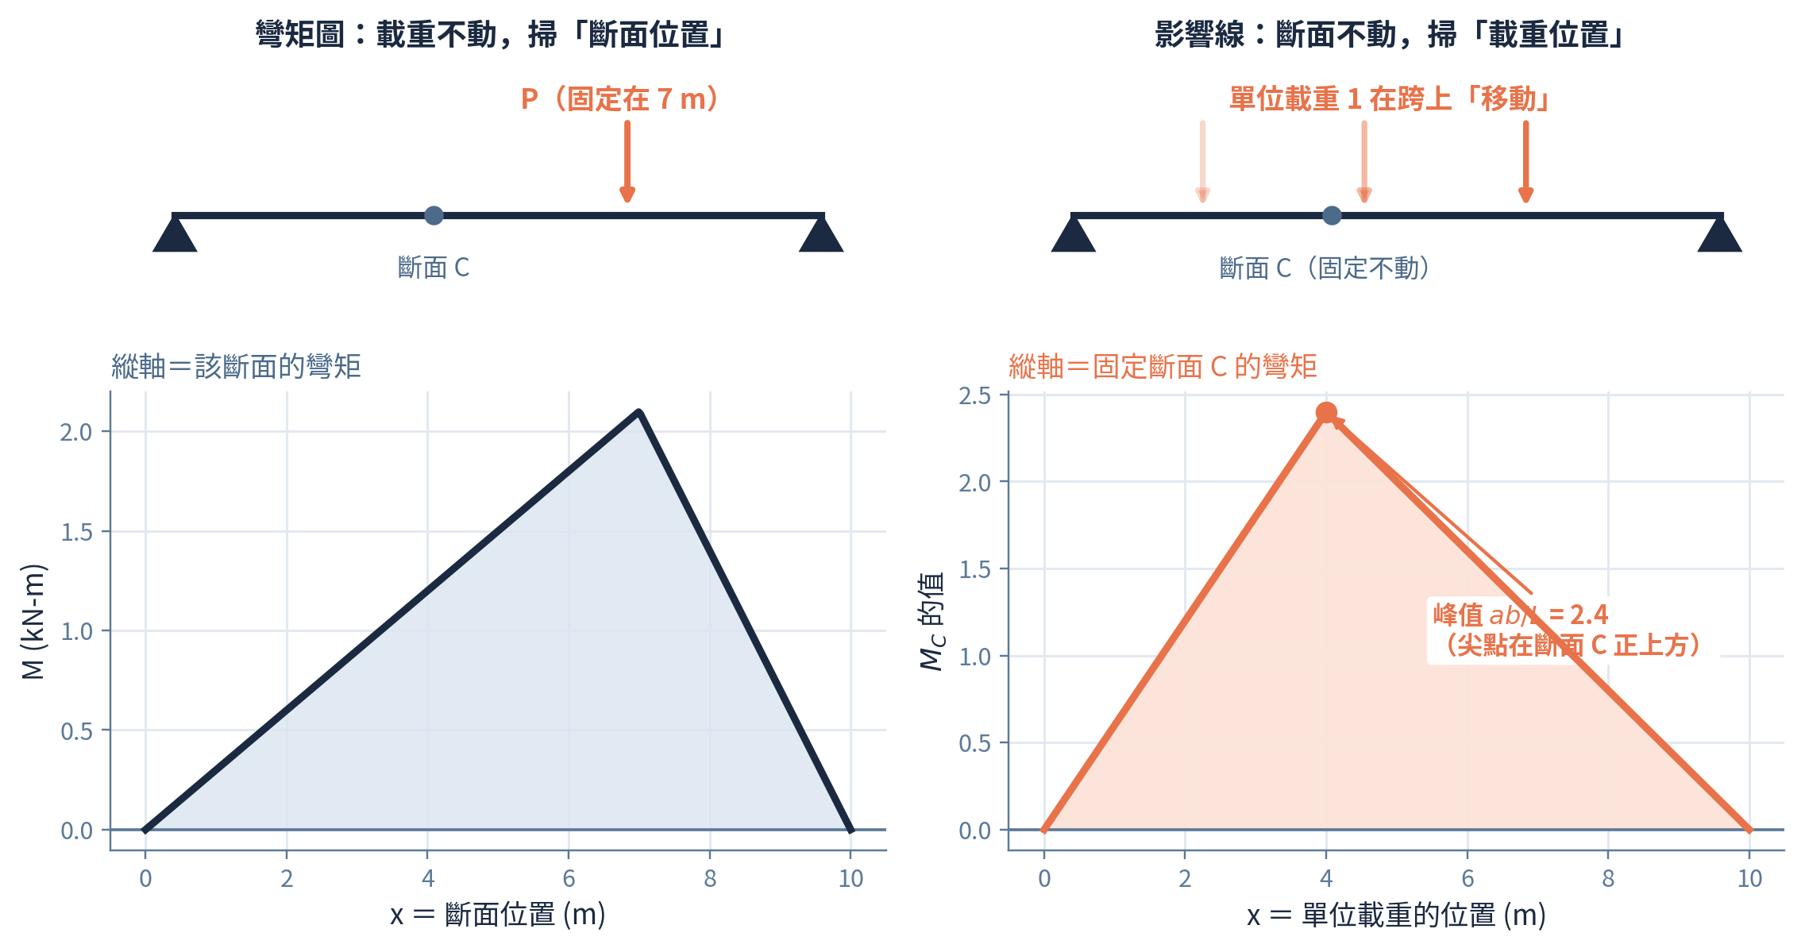
ANSWER 01 · 🔴 必背
影響線是「一個量值 vs. 載重位置」，不是「內力 vs. 斷面位置」
觀念解讀
彎矩圖：載重固定不動，橫軸掃過每一個「斷面位置」，縱軸是那個斷面的彎矩。
影響線：斷面固定不動（例如 C 點），橫軸掃過「單位載重的位置」，縱軸是 C 點的彎矩。
所以影響線一定要先講清楚「哪一點的哪一個量值」——寫 M 而不寫 M_C 是零分寫法。
簡支梁 M_C 影響線的峰值是 ab/L，尖點永遠在斷面 C 的正上方。
這個定義弄混，100 年三、111 年三、114 年二 這種「一次要畫五條線」的題目會整題全錯。13 個出題年份沒有一年寫過這句定義。
Notes:
答案。影響線是一個量值對載重位置的關係，不是內力對斷面位置的關係。左邊是彎矩圖：載重固定不動，橫軸掃過每一個斷面位置。右邊是影響線：斷面固定在 C 點不動，橫軸掃過單位載重的位置。所以寫影響線一定要講清楚是哪一點的哪一個量值，只寫 M 不寫 M 下標 C 是零分寫法。順帶記住簡支梁彎矩影響線的峰值是 a b 除以 L，尖點永遠在斷面正上方。

Slide 9
回想卡 02 / 09
靜定作圖
必背｜考卷不會給
簡支梁的 R_A、V_C、M_C 三張影響線各是什麼形狀？
三個關鍵數值分別是多少？
提示：一條直線、一組有跳躍的兩段直線、一個折線。跳躍量與峰值都是「漂亮的數」。
蓋住下一頁，先在紙上寫出來 — 4 秒
Notes:
回想卡第二張，這三張是保底分。簡支梁的反力影響線、C 點剪力影響線、C 點彎矩影響線，各是什麼形狀？三個關鍵數值分別是多少？提示：一條直線、一組有跳躍的兩段直線、一個折線。跳躍量跟峰值都是很漂亮的數。按暫停，動手畫。

Slide 10
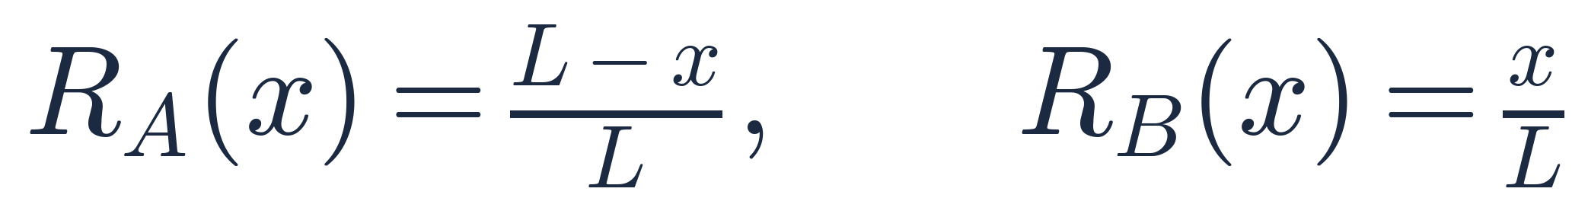
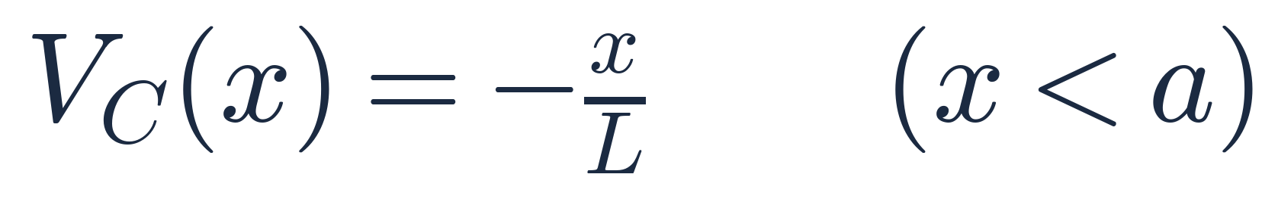
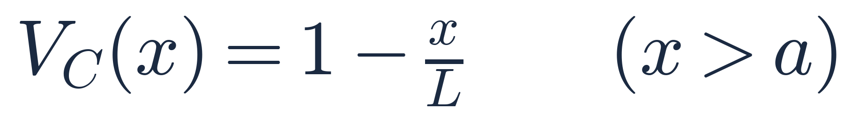
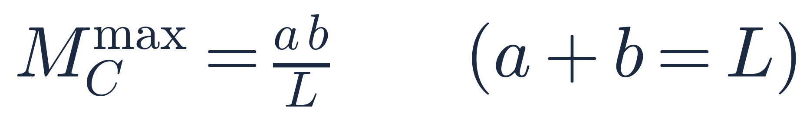
ANSWER 02 · 🔴 必背
三張基本影響線：所有影響線題的起手式
反力（直線）
剪力（左段）
剪力（右段）
彎矩峰值
怎麼記：反力影響線在自己那一端是 1、在對面是 0，中間直線連起來。剪力影響線在斷面處必有「單位跳躍」，左段負、右段正，兩段斜率相同。彎矩影響線是折線，尖點在斷面正上方、高度 ab/L。93 年二、100 年三、111 年三、114 年二 都從這三張開始，考卷只給跨距。
Notes:
答案。反力影響線是直線，R A 等於 L 減 x 除以 L，在 A 端是一、在 B 端是零。剪力影響線分兩段，左段是負的 x 除以 L，右段是一減 x 除以 L，斷面處必然有一個大小為一的跳躍，左負右正，兩段斜率相同。彎矩影響線是折線，尖點在斷面正上方，峰值是 a b 除以 L。這三張是所有影響線題的起手式，考卷只給你跨距。

Slide 11
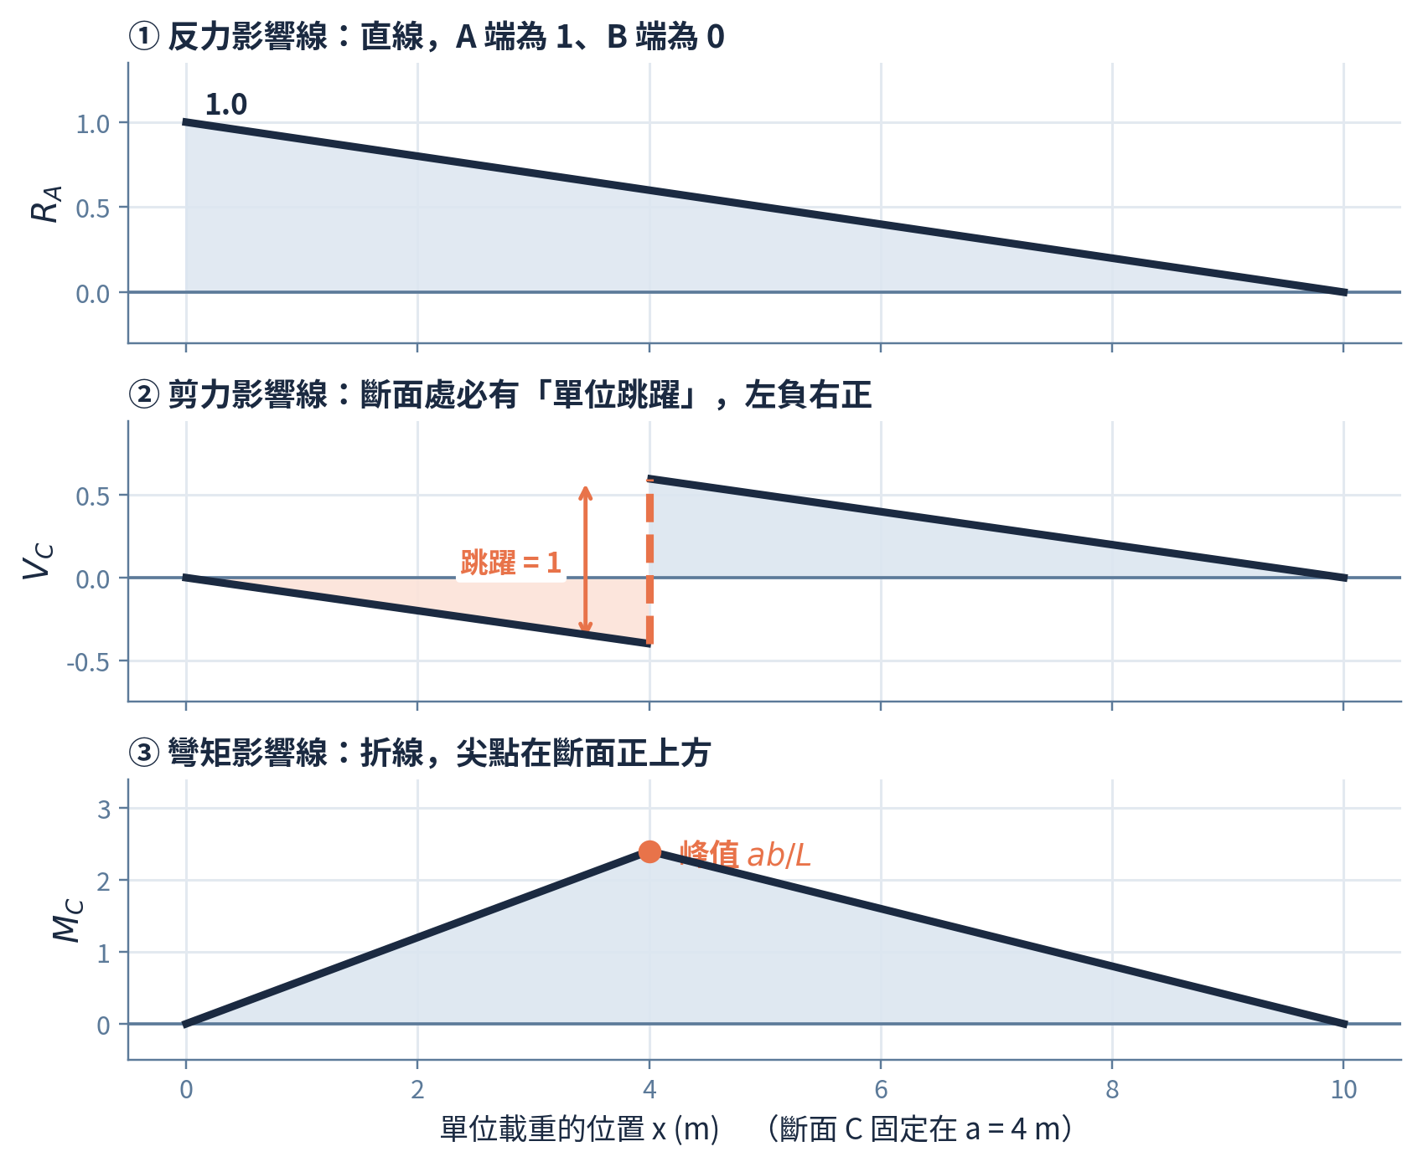
DIAGRAM · 觀念圖解
三張基本影響線並排：形狀、正負、關鍵縱距
觀念解讀
反力：純直線，兩端點值 1 與 0，中間沒有轉折。
剪力：斷面 C 處垂直跳躍恰好等於 1，左邊那段是負值 −a/L，右邊是正值 1−a/L。
彎矩：兩段直線在 C 處相交成尖點，峰值 ab/L；a = 4、L = 10 時就是 2.4。
三張圖的橫軸都是「單位載重的位置」，這一點在圖上一定要標出來。
104 年二求的是 F 點的「剪力」影響線 —— 跳躍漏掉是這一題最常見的失分。114 年二要一次畫 R_A、R_C、R_E、M_A、V_F 五條，整整 25 分，全部是靜定，沒有任何靜不定成分。
Notes:
這張圖把三條線並排。反力是純直線，兩端點是一跟零。剪力在斷面處垂直跳躍恰好等於一，左邊那段是負的 a 除以 L，右邊是正的一減 a 除以 L。彎矩是兩段直線在 C 點相交成尖點，峰值 a b 除以 L，當 a 等於四、L 等於十的時候就是二點四。特別提醒，一百一十四年第二題整整二十五分，就只要求畫五條靜定影響線，沒有任何靜不定成分，這種題十分鐘可以拿滿。

Slide 12
回想卡 03 / 09
內鉸與懸臂
必背｜考卷不會給
影響線遇到「內鉸」與「懸臂段」，圖形各會怎麼變？
內鉸處是斷開還是連續？
提示：內鉸傳剪力、不傳彎矩。所以某個量值的影響線在那裡會轉折，另一個量值則不會。
蓋住下一頁，先在紙上寫出來 — 3 秒
Notes:
回想卡第三張。影響線遇到內鉸跟懸臂段，圖形各會怎麼變？內鉸處是斷開還是連續？提示：內鉸傳剪力、不傳彎矩，所以某一個量值的影響線在那裡會轉折，另一個則不會。

Slide 13
ANSWER 03 · 🔴 必背
內鉸＝可轉折點，懸臂＝直線外延
內鉸處：斜率可以轉折，但函數連續
懸臂段：把跨內的直線「延長」出去
內鉸不傳彎矩，所以彎矩影響線在鉸處縱距必為 0。
縱距為 0，但左右斜率可以不同 —— 這就是「折點」。
反力與剪力影響線在鉸處仍然連續，只是斜率改變。
114 年二 B、D 兩處都是內鉸，整題就是在測這個。
懸臂段沒有額外支承，影響線就是跨內那段直線的延長。
所以懸臂端的縱距常常是負值，而且絕對值比跨內大。
畫的時候先畫跨內、再用同一條斜率往外拉，不要重算。
114 年二兩端都有懸臂、A 端還是固定支承，三種規則同時考。
Notes:
答案。內鉸處：因為內鉸不傳彎矩，彎矩影響線在鉸的位置縱距一定是零，但左右兩邊的斜率可以不同，所以會出現折點。反力跟剪力影響線在鉸處仍然連續，只是斜率改變。懸臂段：沒有額外支承，影響線就是把跨內那段直線延長出去，所以懸臂端的縱距常常是負值，而且絕對值比跨內還大。畫的時候先畫跨內，再用同一條斜率往外拉，不要重算。

Slide 14
回想卡 04 / 09
Müller–Breslau
必背｜考卷不會給
Müller–Breslau 原理的操作步驟是什麼？
為什麼「一條變形曲線」可以取代「掃過全跨」？
提示：第二問的答案是一條只有四個符號的定理。想想「互易」兩個字。
蓋住下一頁，先在紙上寫出來 — 4 秒
Notes:
回想卡第四張。穆勒布勞原理的操作步驟是什麼？還有一個更根本的問題：為什麼算一條變形曲線，就可以取代把載重掃過全跨？提示：第二問的答案是一條只有四個符號的定理，想想互易兩個字。

Slide 15
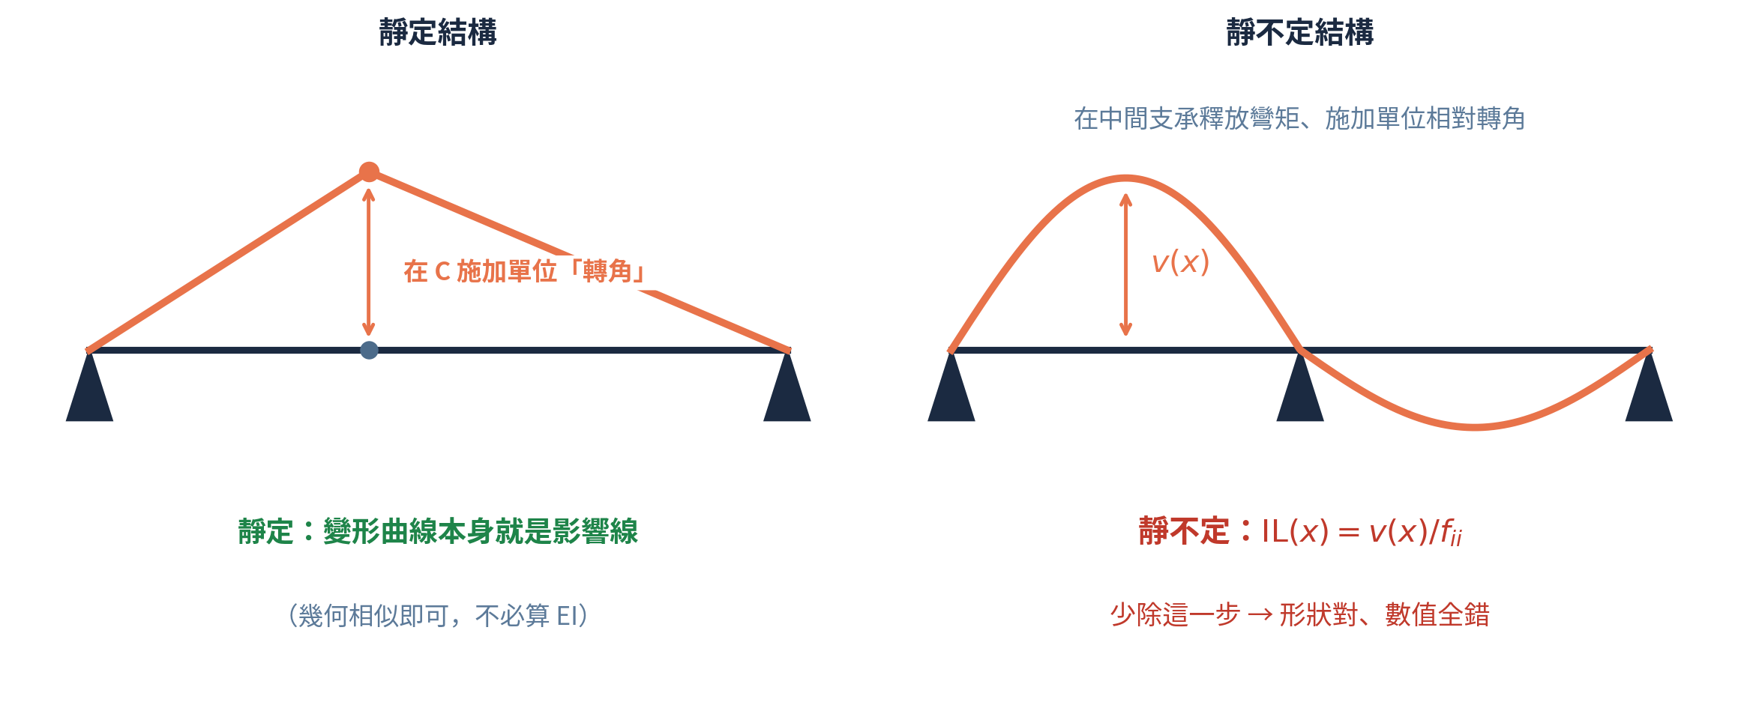
ANSWER 04 · 🔴 必背
解除束制 → 施加單位變位 → 變形曲線就是影響線
觀念解讀
步驟 1：把你要求的那個量值 X 對應的束制解除（求反力就移走支承，求彎矩就放個鉸）。
步驟 2：在解除處施加「單位變位」——求反力施單位位移，求彎矩施單位相對轉角。
步驟 3：畫出結構的變形曲線。靜定結構到這裡就結束了，形狀本身就是影響線。
步驟 4（只有靜不定要做）：把 v(x) 除以該點自身的柔度 f_ii。
靜定結構的變形曲線是幾何相似即可，不必算 EI；靜不定則必須真的解出撓度函數。100 年三題目直接點名「請使用穆勒法」，卻不會告訴你這四步。
Notes:
答案。穆勒布勞原理四個步驟。第一，把你要求的那個量值對應的束制解除，求反力就把支承移走，求彎矩就在那裡放一個鉸。第二，在解除的地方施加單位變位，求反力施單位位移，求彎矩施單位相對轉角。第三，畫出結構的變形曲線。靜定結構到這裡就結束了，形狀本身就是影響線，幾何相似即可，不必算 EI。第四步只有靜不定要做，就是把變形曲線除以那一點的自身柔度。

Slide 16
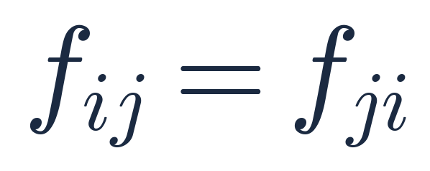
ANSWER 04 續 · 🔴 必背
為什麼成立？因為 Maxwell–Betti 互易定理
互易定理
怎麼記：「在 i 點施力、量 j 點的位移」等於「在 j 點施力、量 i 點的位移」。影響線問的是「載重在各個位置 x 時，C 點的反應」，互易之後變成「在 C 點施一次力，量各個 x 的位移」——一次解就得到整條線，這就是 Müller–Breslau 能成立的理由。92 年四、105 年二、107 年四 的推導都依賴它。
Notes:
這條就是穆勒布勞成立的理論根據：f i j 等於 f j i，馬克斯威爾貝提互易定理。白話講就是：在 i 點施力量 j 點的位移，等於在 j 點施力量 i 點的位移。影響線問的是載重在各個位置時 C 點的反應，互易之後就變成在 C 點施一次力、量各個位置的位移。一次解就得到整條線，這就是為什麼一條變形曲線可以取代把載重掃過全跨。

Slide 17
回想卡 05 / 09
靜不定影響線 ★
必背｜考卷不會給
靜不定結構畫出變形曲線之後，還少做一步。
那一步是什麼？不做會怎樣？
提示：你施加的是「單位」變位，但結構真正產生的變形量取決於它有多柔。要把這個柔度除掉。
蓋住下一頁，先在紙上寫出來 — 3 秒
Notes:
回想卡第五張，這是本單元最集中的失分點。靜不定結構畫出變形曲線之後，還少做一步，那一步是什麼？不做會怎樣？提示：你施加的是單位變位，但結構真正產生的變形量取決於它有多柔，要把這個柔度除掉。

Slide 18
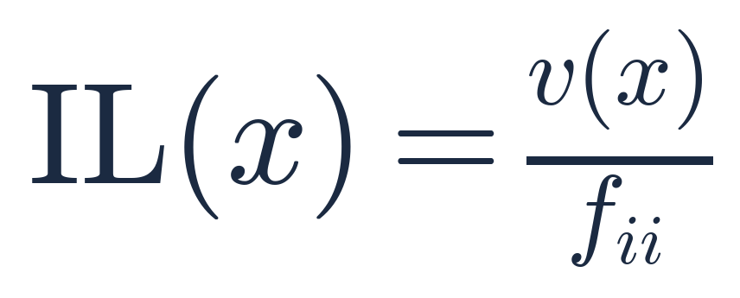
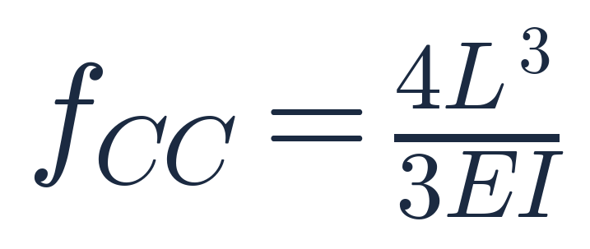
ANSWER 05 · 🔴 必背 ★ 本單元最集中的失分點
除以自身柔度 f_ii —— 少這一步，形狀對、數值全錯
正規化
105 年二解出的自身柔度
怎麼記：v(x) 是「在 i 施單位力時 x 點的位移」，f_ii 是「在 i 施單位力時 i 點自己的位移」。兩者相除，就把單位力換算成單位變位，答案才是無因次（或正確因次）的影響線縱距。105 年二解出 f_CC = 4L³/3EI 就是這一步；92 年四、107 年四 同理。閱卷上這是「形狀分」與「數值分」的分界。
Notes:
答案。影響線等於 v x 除以 f i i。v x 是在 i 點施單位力時 x 點的位移，f i i 是在 i 點施單位力時 i 點自己的位移。兩者相除就把單位力換算成單位變位，答案才會有正確的因次。一百零五年第二題解出 f C C 等於四 L 三次方除以三 E I，就是這一步。九十二年、一百零七年同理。閱卷上這是形狀分跟數值分的分界，畫出形狀只拿一半。

Slide 19
回想卡 06 / 09
共軛梁法求縱距
必背｜考卷不會給
題目說「用共軛梁法求影響線在某點的值」，
你要把什麼東西當載重放上去？答案又對應共軛梁的什麼？
提示：兩條式子，一條講「放什麼上去」，一條講「讀什麼下來」。
蓋住下一頁，先在紙上寫出來 — 3 秒
Notes:
回想卡第六張。題目說用共軛梁法求影響線在某一點的值，你要把什麼東西當載重放上去？算出來的答案又對應共軛梁的什麼？提示：兩條式子，一條講放什麼上去，一條講讀什麼下來。

Slide 20
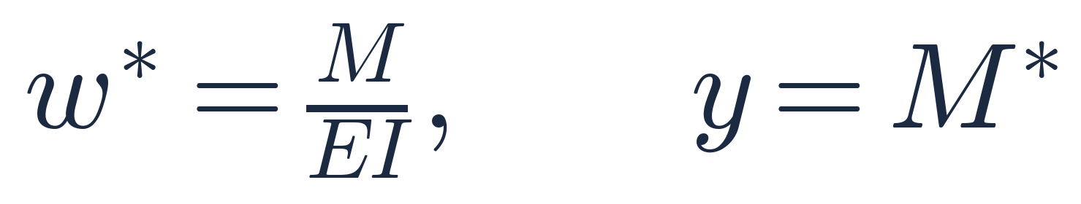
ANSWER 06 · 🔴 必背
把 M/EI 當虛載重，共軛梁的彎矩就是實梁的撓度
兩條對應
怎麼記：影響線的縱距本質上就是「撓度」，而共軛梁法算撓度的路徑是 w* = M/EI → M*。所以求影響線縱距 = 求那一點的 M*。104 年二題目明寫「用共軛梁法求此影響線在點 F 及點 C 的值」，方法被指定，這兩條仍要自己帶。共軛梁的支承要換（固定端↔自由端、中間支承↔內鉸），那張對應表考卷也不會附。
Notes:
答案。w 星等於 M 除以 EI，y 等於 M 星。也就是把實梁的 M 除以 EI 圖當成虛載重放到共軛梁上，算出來的彎矩就是實梁的撓度。而影響線的縱距本質上就是撓度，所以求影響線縱距就是求那一點的 M 星。一百零四年第二題方法被指定，這兩條還是要自己帶。另外提醒，共軛梁的支承要換，固定端換自由端、中間支承換內鉸，那張對應表考卷也不會附。

Slide 21
回想卡 07 / 09
三彎矩方程
必背｜考卷不會給
三彎矩方程長什麼樣？
等號右邊那個係數是 3 還是 6？
提示：左邊三項是三個支承彎矩，中間那項的括號是「兩跨長度相加」。右邊是載重項的面積矩。
蓋住下一頁，先在紙上寫出來 — 4 秒
Notes:
回想卡第七張。三彎矩方程長什麼樣？而且，等號右邊那個係數是三還是六？提示：左邊三項是三個支承彎矩，中間那一項的括號裡是兩跨長度相加，右邊是載重項的面積矩。這個係數記錯，結果就會偏，而且沒有任何提示可以檢查。

Slide 22
ANSWER 07 · 🔴 必背
三彎矩方程：連續梁影響線的最快路徑
標準式（等跨距、EI 常數）
怎麼記：左邊是「一、二、一」的結構——外側兩項各乘自己那一跨的長度，中間項乘 2 倍的「兩跨相加」。右邊係數是 6，不是 3；A₁ā₁ 是左跨簡支彎矩圖的面積乘上其形心到「左端」的距離，A₂b̄₂ 是右跨面積乘形心到「右端」的距離——兩邊取的基準端不同，這是最常抄錯的地方。94 年三是最快路徑，92 年四也可用。考卷沒印過。
Notes:
答案。M A 乘 L 一，加上二 M B 乘括號 L 一加 L 二，加上 M C 乘 L 二，等於負六乘括號 A 一 a bar 一除以 L 一，加 A 二 b bar 二除以 L 二。記憶結構是一、二、一：外側兩項各乘自己那一跨的長度，中間那項乘二倍的兩跨相加。右邊係數是六不是三。特別注意 A 一 a bar 一取的是形心到左端的距離，A 二 b bar 二取的是形心到右端的距離，兩邊基準端不同，這是最常抄錯的地方。

Slide 23
回想卡 08 / 09
桁架影響線
必背｜考卷不會給
桁架桿力影響線為什麼在「節間內」一定是直線？
用截面法求時，為什麼要分兩式寫？
提示：第一問的關鍵是「載重從哪裡進到桁架」。第二問想想切口的左邊跟右邊。
蓋住下一頁，先在紙上寫出來 — 4 秒
Notes:
回想卡第八張。桁架桿力影響線為什麼在節間內一定是直線？還有，用截面法求的時候，為什麼要分兩式寫？提示：第一問的關鍵是載重從哪裡進到桁架，第二問想想切口的左邊跟右邊。

Slide 24
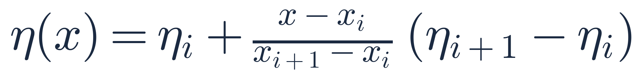
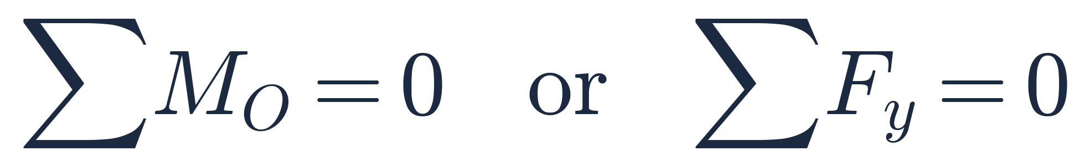
ANSWER 08 · 🔴 必背
節間直線，是因為載重只能經由節點傳入
節間線性內插
節點值由截面法求
怎麼記：橋面載重先傳到縱梁、再傳到橫梁、最後只能從「下弦節點」進到桁架。載重在節間內任一位置時，兩端節點分到的比例是線性的，所以桿力也線性 —— 節間內必為直線。截面法要分兩式，是因為「載重在切口左側」與「在切口右側」時，取左半自由體所看到的外力不同。93 年二求 bc 桿、103 年一求 CD 桿最大軸力、111 年三一次要畫 mn 與 nk 兩根桿。
Notes:
答案。桁架影響線在節間內一定是直線，原因是載重只能經由下弦節點傳進桁架。橋面載重先傳到縱梁，再傳到橫梁，最後從節點進來。載重在節間內任一位置時，兩端節點分到的比例是線性的，所以桿力也線性。至於截面法為什麼要分兩式：因為載重在切口左側跟在切口右側時，你取左半自由體所看到的外力是不一樣的。這個分段規則考卷不會提。

Slide 25
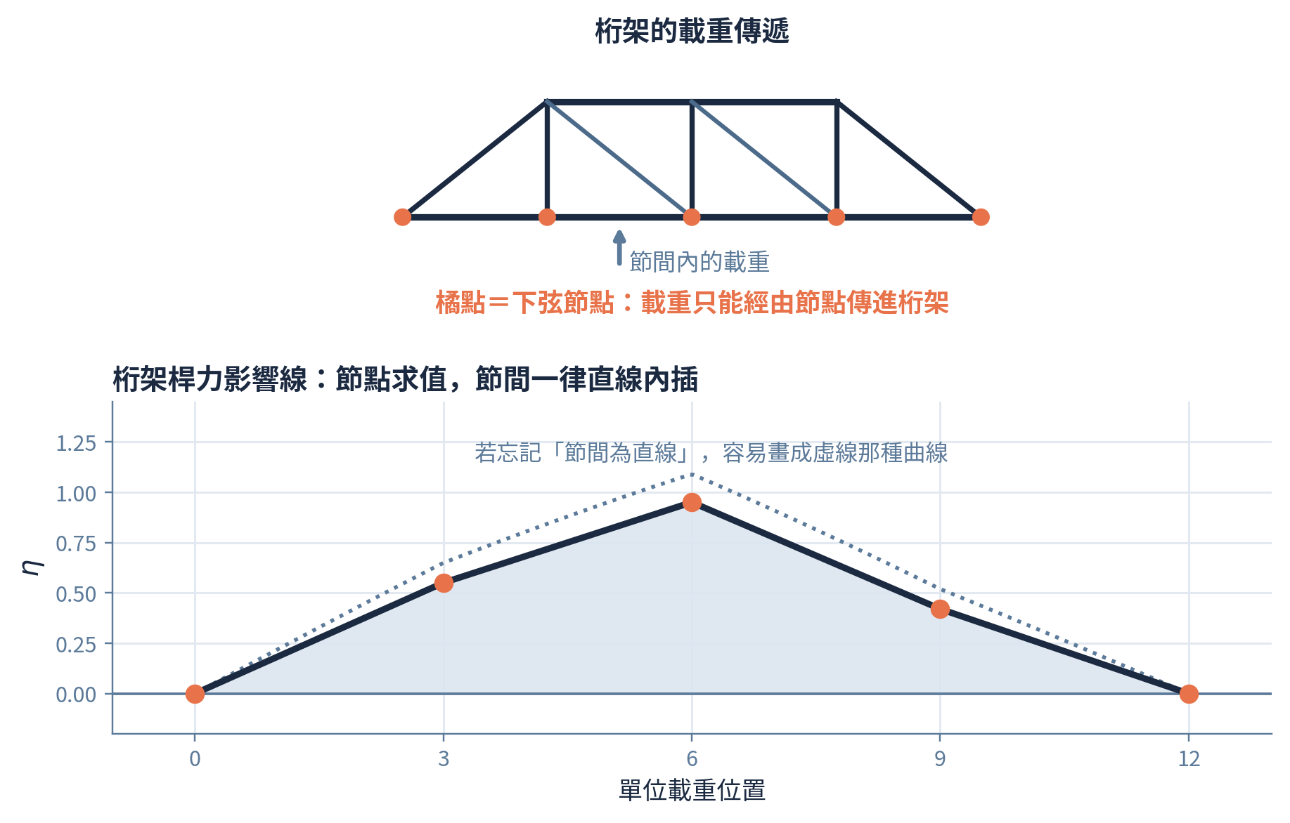
DIAGRAM · 觀念圖解
只在節點求值，節間一律直線連起來
觀念解讀
上圖：橘點是下弦節點。節間內的載重會依距離按比例分到相鄰兩個節點。
下圖：先用截面法算出每個節點位置的 η 值，再把相鄰兩點用直線連起來。
常見錯誤是照著梁的直覺畫出平滑曲線（虛線），桁架影響線不會是曲線。
節間內插式 η(x) = ηᵢ + (x−xᵢ)/(xᵢ₊₁−xᵢ)·(ηᵢ₊₁−ηᵢ) 就是這件事的代數寫法。
93 年二、103 年一、111 年三 的桁架影響線都靠這條把折點連起來，96 年三（三鉸拱桁架）也同理。
Notes:
這張圖說明桁架影響線的做法。上面那張，橘色的點是下弦節點，節間內的載重會依距離按比例分到相鄰兩個節點。下面那張，你只要用截面法算出每個節點位置的縱距，然後把相鄰兩點用直線連起來就好。常見的錯誤是照著梁的直覺畫出平滑曲線，就是圖上那條虛線，桁架影響線不會是曲線。

Slide 26
回想卡 09 / 09
移動載重極值
必背｜考卷不會給
影響線畫好之後，集中載重列與均布載重的最大效應，
各要怎麼算？
提示：一個是加權求和，一個是求面積。而均布載重有一個「要鋪在哪裡」的判斷。
蓋住下一頁，先在紙上寫出來 — 3 秒
Notes:
回想卡第九張，也是最後一張。影響線畫好之後，集中載重列跟均布載重的最大效應，各要怎麼算？提示：一個是加權求和，一個是求面積，而且均布載重還有一個要鋪在哪裡的判斷。

Slide 27
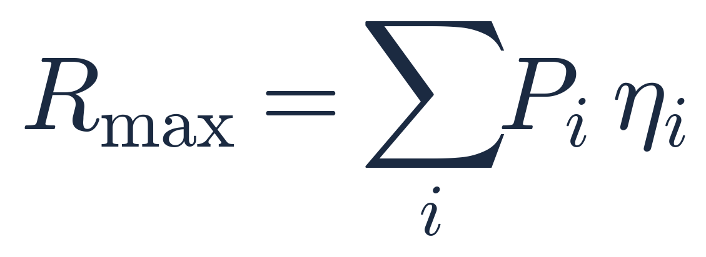
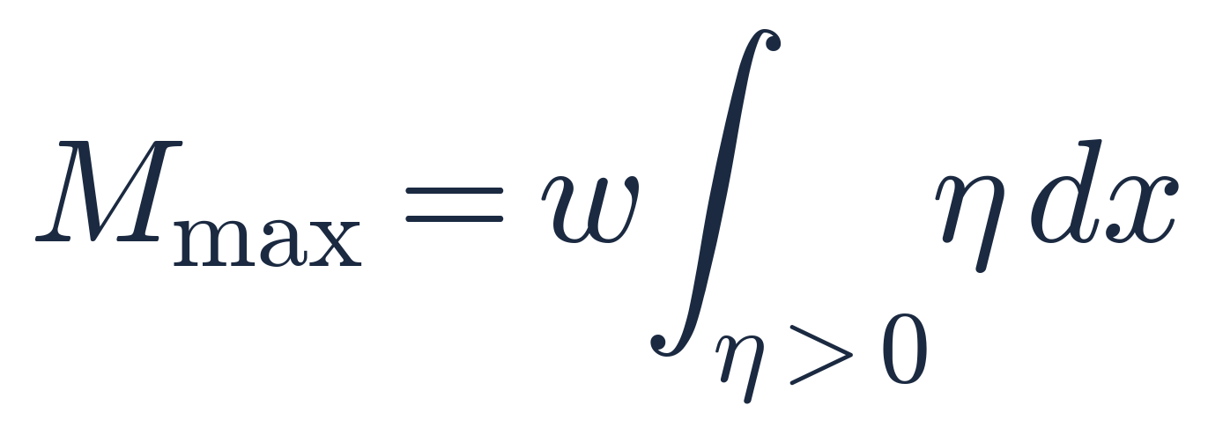
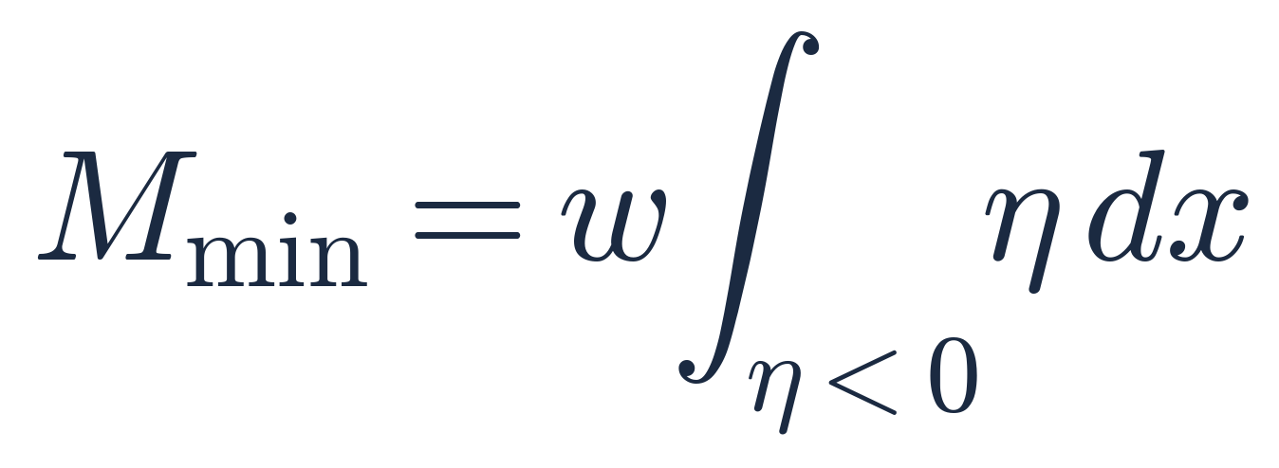
ANSWER 09 · 🔴 必背
集中載重列加權求和；均布載重只鋪在正面積上
載重列疊加
均布最大值
均布最小值
怎麼記：ΣPᵢηᵢ 是「每個輪重乘上它所在位置的縱距」。臨界位置要自己判斷——把最大的那個載重放在影響線的尖點上，再試相鄰幾個位置比大小。93 年二（20/40/40/40 kN 車隊）、96 年三（卡車載重）、103 年一（P 分別作用於 B～F）都是這種試算題。均布載重則不用試算：正面積積分乘 w 就是最大值。
Notes:
答案。集中載重列用 R max 等於 sigma P i 乘 eta i，也就是每個輪重乘上它所在位置的縱距再加起來。臨界位置要自己判斷，訣竅是把最大的那個載重放在影響線的尖點上，再試相鄰幾個位置比大小。九十三年那題是二十、四十、四十、四十 kN 的車隊。至於均布載重就不用試算了，把正面積積出來乘以 w 就是最大值，負面積乘 w 就是最小值。

Slide 28
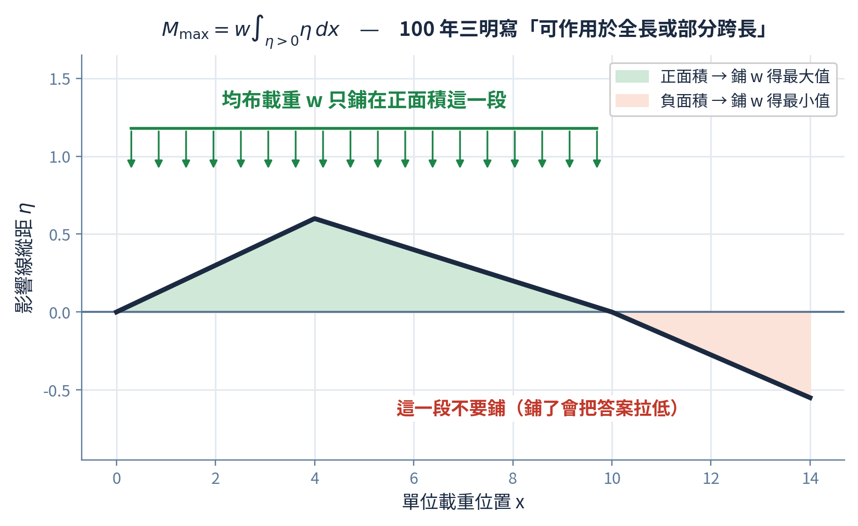
DIAGRAM · 觀念圖解
「部分跨長」四個字就是在提示你只鋪正面積
觀念解讀
要最大值，就只把 w 鋪在影響線縱距為正的那一段。
要最小值（最大負值），就只鋪在負面積那一段。
如果整跨都鋪滿，正負會互相抵消，答案一定不是極值。
面積法比逐點試算快得多 —— 2 小時 4 題，逐點掃描根本做不完。
100 年三題目明寫「均布載重可作用於全長或部分跨長」，這句話就是在提示你要只鋪在正面積上。正解 168.75 kN-m 即由正面積積分得到。94 年三同理。
Notes:
這張圖說明均布載重要鋪在哪裡。要最大值就只把 w 鋪在影響線縱距為正的那一段，要最小值就只鋪在負面積那一段。如果整跨都鋪滿，正負會互相抵消，答案一定不是極值。一百年第三題題目明寫均布載重可作用於全長或部分跨長，那句話就是在提示你只鋪正面積。正解一百六十八點七五 kN-m 就是由正面積積分得到的。而且面積法比逐點試算快得多，兩小時四題，逐點掃描根本做不完。

Slide 29
TRAPS · 高頻扣分點
六個真的會讓你掉分的地方
!
把影響線當成內力圖畫
!
靜不定影響線忘記除以 f_ii
正確做法：橫軸是「單位載重的位置」，縱軸是某個固定點的量值。圖上一定要標明是哪一點的哪一個量值（M_C 而不是 M）。
正確做法：畫出 v(x) 後一律再問一句「這是靜不定嗎」。是的話除以自身柔度。92、105、107 三年都考，形狀分與數值分的分界。
!
剪力影響線漏掉單位跳躍
!
內鉸處把影響線畫斷
正確做法：斷面處必有大小為 1 的垂直跳躍，左負右正。104 年二求的正是 F 點剪力影響線。
正確做法：內鉸處彎矩影響線縱距為 0、左右斜率可不同，但函數本身連續，不是斷開。
!
均布載重整跨鋪滿
!
桁架影響線畫成平滑曲線
正確做法：要最大值只鋪正面積、要最小值只鋪負面積。看到「部分跨長」四個字就是在提示這件事。
正確做法：節點求值、節間直線連接。載重只能經由節點傳入，節間內不可能出現曲率。
Notes:
最後複習六個真的會讓你掉分的地方。第一，把影響線當成內力圖畫。第二，靜不定忘記除以 f i i。第三，剪力影響線漏掉單位跳躍。第四，內鉸處把影響線畫斷。第五，均布載重整跨鋪滿。第六，桁架影響線畫成平滑曲線。這六個每一個都足以讓一整題的分數大幅縮水。

Slide 30
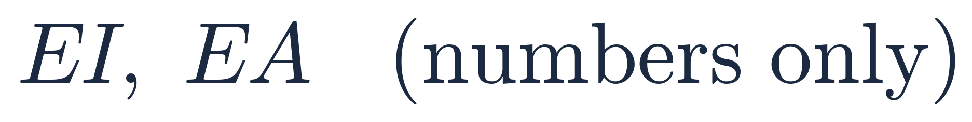
🟢 通常會給 · 唯一可以完全不背的一條
EI、EA 的數值：本單元 13 個出題年只有 2 年需要
考卷一定給
證據：98 年二給 EI = 1000 kN-m²、AE = 1000 kN；107 年四給 EI = 800 kN-m²。其餘出題年份（92、94、100、105、111、114）都是符號解或純幾何解，本來就不需要材料值。這是本單元唯一可以「完全不背、也完全不必擔心」的一類 —— 影響線的縱距多半是幾何比例，EI 常常會在相除時消掉。
Notes:
這是本單元唯一的綠色。EI 跟 EA 的數值，十三個出題年份裡只有兩年真的需要：九十八年第二題給 EI 一千、AE 一千，一百零七年第四題給 EI 八百。其餘年份都是符號解或純幾何解，本來就不需要材料值。而且影響線的縱距多半是幾何比例，EI 常常在相除的時候就消掉了。

Slide 31
CHEAT SHEET 1／2 · 考前十分鐘只看這兩頁
靜定作圖 · Müller–Breslau｜一頁速查
反力影響線
剪力影響線（左段）
剪力影響線（右段）
彎矩影響線峰值
靜不定正規化 ★
Maxwell–Betti 互易
共軛梁求縱距
105 年二的自身柔度
桁架節間內插
Notes:
速查表第一頁：靜定作圖跟穆勒布勞。打星號那一格是靜不定的正規化，本單元最容易失分的一步。建議把這兩頁截圖存進手機。

Slide 32
CHEAT SHEET 2／2 · 考前十分鐘只看這兩頁
連續梁 · 桁架 · 移動載重極值｜一頁速查
三彎矩方程（係數是 6）
彎矩影響線分段式
桁架桿力：截面法求節點值
集中載重列疊加
均布載重最大效應
均布載重最小效應
Notes:
速查表第二頁：連續梁、桁架跟移動載重極值。三彎矩方程那條的係數是六，右邊兩個面積矩取的基準端不同，這兩件事考前務必再確認一次。

Slide 33
考前總複習｜重點回顧
SA-U1-3｜四句話帶走
本單元的固定套路是「題目點名方法，但不給方法」—— 背的是「聽到方法名稱能立刻寫出前三步」。
1
靜定作圖那五張卡是保底分：114 年二整整 25 分只要求畫五條靜定影響線，10 分鐘可以拿滿。
2
靜不定影響線一定要除以 f_ii。畫出變形曲線只拿形狀分，除了才拿數值分 —— 92、105、107 連三次考。
3
面積法比逐點試算快得多：看到「部分跨長」就是在提示你只鋪正面積 —— 下一支我們處理 U2-1 最小功法。
4
Notes:
四句話帶走。第一，本單元的固定套路是題目點名方法但不給方法，你要背的是聽到方法名稱能立刻寫出前三步。第二，靜定作圖那五張卡是保底分，一百一十四年第二題整整二十五分只要求畫五條靜定影響線。第三，靜不定影響線一定要除以 f i i，畫出形狀只拿一半的分。第四，面積法比逐點試算快得多，看到部分跨長四個字就是在提示你只鋪正面積。下一支影片我們處理 U2-1 最小功法。

